Slide 1

最近公共祖先
主讲老师：陈小玉
著作：《趣学算法》《趣学数据结构》
《算法训练营：海量图解+竞赛刷题》（入门篇、进阶篇）

Slide 2
最近公共祖先
求解最近公共祖先（LCA）的方法有很多，包括暴力搜索法、树上倍增法、在线RMQ算法、离线Tarjan算法和树链剖分。
在线算法：以序列化方式一个一个地处理输入，开始时并不需要知道所有输入，在解决一个问题后立即输出结果。
离线算法：在开始时已知问题的所有输入数据，可以一次性回答所有问题。

Slide 3
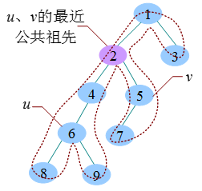
在线RMQ算法
欧拉序列指在深度遍历过程中把依次经过的节点记录下来，把回溯时经过的节点也记录下来，一个节点可能被记录多次，相当于从树根开始，一笔画出一个经过所有节点的回路。
欧拉序列为1 2 4 6 8 6 9 6 4 2 5 7 5 2 1 3 1

Slide 4
在线RMQ算法
两个节点的LCA一定是两个节点之间欧拉序列中深度最小的节点，寻找深度最小值时可以使用RMQ算法。

Slide 5
在线RMQ算法
算法设计：
（1）深度优先遍历，得到3个数组：首次出现的下标pos[]，欧拉序列seq[]，深度dep[]。
（2）根据欧拉序列的深度，创建区间最值查询的ST。
（3）RMQ区间查询[l, r]深度最小的节点下标。
（4）求x、y的最近公共祖先，先得到x、y欧拉序列中的首次出现下标，然后查询该区间深度最小的节点。

Slide 6
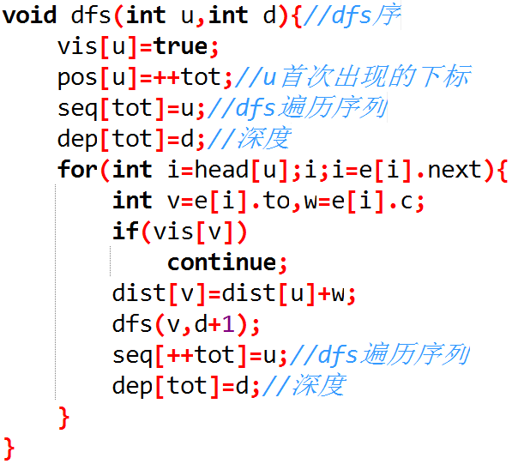
在线RMQ算法
（1）深度优先遍历，得到3个数组：首次出现的下标pos[]，欧拉序列seq[]，深度dep[]。

Slide 7
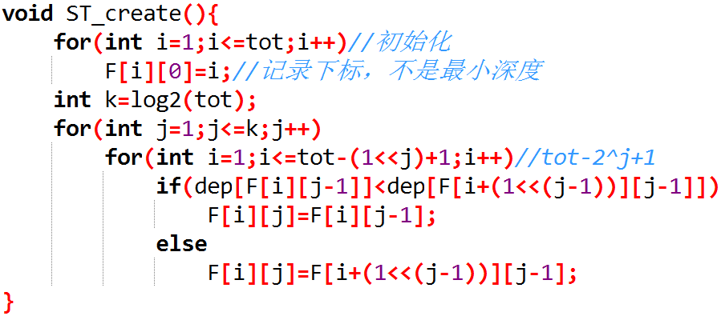
在线RMQ算法
（2）根据欧拉序列的深度，创建区间最值查询的ST。

Slide 8
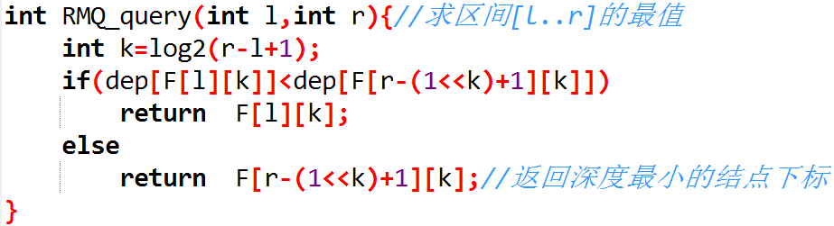
在线RMQ算法
（3）RMQ区间查询[l, r]深度最小的节点下标。

Slide 9
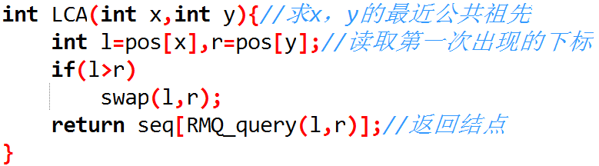
在线RMQ算法
（4）求x、y的最近公共祖先，先得到x、y欧拉序列中的首次出现下标，然后查询该区间深度最小的节点。

Slide 10
在线RMQ算法
算法分析
时间复杂度：预处理包括深度遍历和创建ST，时间复杂度为O(nlogn)，每次查询需要O(1)时间。
空间复杂度：空间复杂度为O(nlogn) 。

